Slide 1




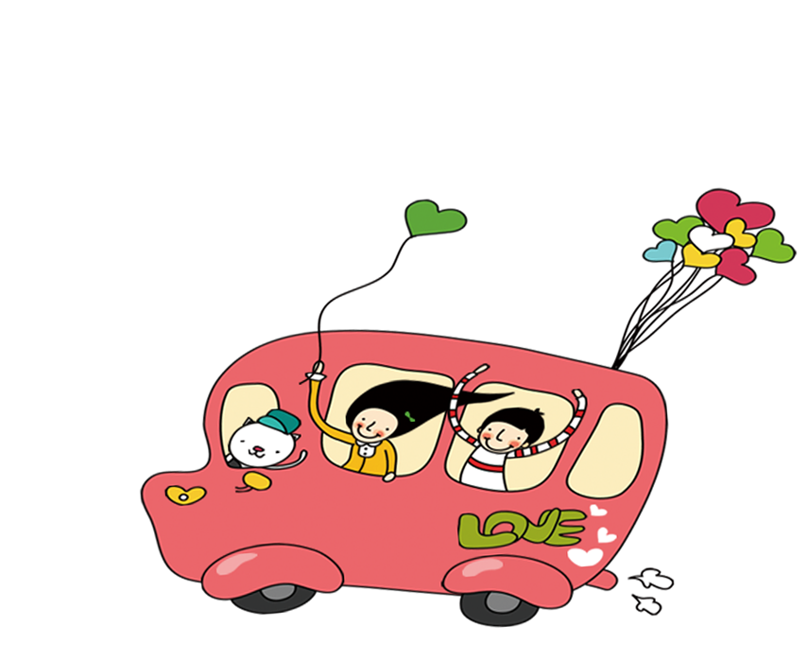

Chào mừng các cô giáo đến dự giờ
Lớp 3A1

Slide 2








01

Slide 3
YÊU CẦU CẦN ĐẠT
Nhận biết được đỉnh, cạnh, góc của hình chữ nhật, hình vuông.
Xác định được hình vuông, hình chữ nhật dựa trên các đặc điểm về cạnh và góc.
1. Học sinh thực hiện được:
- Thực hiện được phép nhân, phép chia trong bảng đã học.
- Thực hiện được tính nhẩm phép nhân, phép chia có số 0.
- Tính độ dài đường gấp khúc dựa vào phép nhân.
- Giải được bài toán thực tế liên quan đến phép nhân đã học.
2. Học sinh vận dụng được:
- Làm được các bài tập tính nhẩm, nối các phép tính có cùng kết quả, giải bài toán có lời văn.
1
2

Slide 4


Slide 5


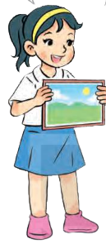
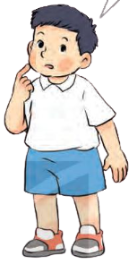
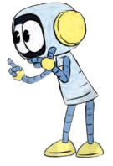
Bức tranh này có hình dạng chữ nhật
Các góc của hình chữ nhật có là góc vuông không nhỉ?
Các góc ở khung tranh đều là góc vuông

Slide 6
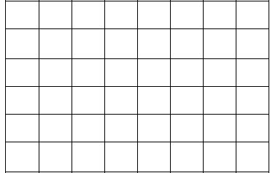
A
cạnh dài
B
cạnh ngắn
D
C
Hình chữ nhật ABCD có:
4 đỉnh, 4 cạnh và 4 góc vuông;
Notes:
Trên đường thẳng vẽ 3 điểm A,B,C bất kì sao cho AB = 3 cm, BC = 2 cm. Nhận xét về

Slide 7
A
B
D
C
Hình chữ nhật ABCD có:
4 đỉnh, 4 cạnh và
4 góc vuông
Notes:
Trên đường thẳng vẽ 3 điểm A,B,C bất kì sao cho AB = 3 cm, BC = 2 cm. Nhận xét về

Slide 8
A
B
D
C
Thảo luận nhóm đôi, so sánh:
- Độ dài của hai cạnh dài AB và DC
- Độ dài của hai cạnh ngắn AD và BC
Notes:
Trên đường thẳng vẽ 3 điểm A,B,C bất kì sao cho AB = 3 cm, BC = 2 cm. Nhận xét về

Slide 9
A
B
D
C
Hình chữ nhật ABCD có:
4 đỉnh, 4 cạnh và
4 góc vuông
2 cạnh dài AB và DC có độ dài bằng nhau, viết là AB = DC
2 cạnh ngắn AD và BC có độ dài bằng nhau, viết là AD = BC
Notes:
Trên đường thẳng vẽ 3 điểm A,B,C bất kì sao cho AB = 3 cm, BC = 2 cm. Nhận xét về

Slide 10
chiều dài
A
B
chiều rộng
D
C
Hình chữ nhật ABCD có:
4 góc vuông
4 đỉnh, 4 cạnh và
2 cạnh dài AB và DC có độ dài bằng nhau, viết là
AB = DC
AD = BC
2 cạnh ngắn AD và BC có độ dài bằng nhau, viết là
Độ dài cạnh dài gọi là chiều dài,
độ dài cạnh ngắn gọi là chiều rộng.
Notes:
Trên đường thẳng vẽ 3 điểm A,B,C bất kì sao cho AB = 3 cm, BC = 2 cm. Nhận xét về

Slide 11
A
B
M
N
D
C
Q
P
Hình chữ nhật ABCD có:
4 đỉnh, 4 cạnh và
4 góc vuông
2 cạnh dài AB và DC có độ dài bằng
nhau, viết là
AB = DC
2 cạnh ngắn AD và BC có độ dài bằng
nhau, viết là
AD = BC
Notes:
Trên đường thẳng vẽ 3 điểm A,B,C bất kì sao cho AB = 3 cm, BC = 2 cm. Nhận xét về

Slide 12
A
B
M
N
D
C
Q
P
Quan sát hình chữ nhật, hình vuông, thảo luận nhóm 2 và
trả lời câu hỏi sau:
- Hình vuông có điểm gì giống và khác hình chữ nhật?
Notes:
Trên đường thẳng vẽ 3 điểm A,B,C bất kì sao cho AB = 3 cm, BC = 2 cm. Nhận xét về

Slide 13
A
B
M
N
D
C
Q
P
Hình chữ nhật ABCD có:
Hình vuông MNPQ có:
4 đỉnh, 4 cạnh và
4 góc vuông
4 đỉnh
2 cạnh dài AB và DC có độ dài bằng
nhau, viết là
4 góc vuông
AB = DC
4 cạnh bằng nhau
2 cạnh ngắn AD và BC có độ dài bằng
nhau, viết là
AD = BC
Notes:
Trên đường thẳng vẽ 3 điểm A,B,C bất kì sao cho AB = 3 cm, BC = 2 cm. Nhận xét về

Slide 14

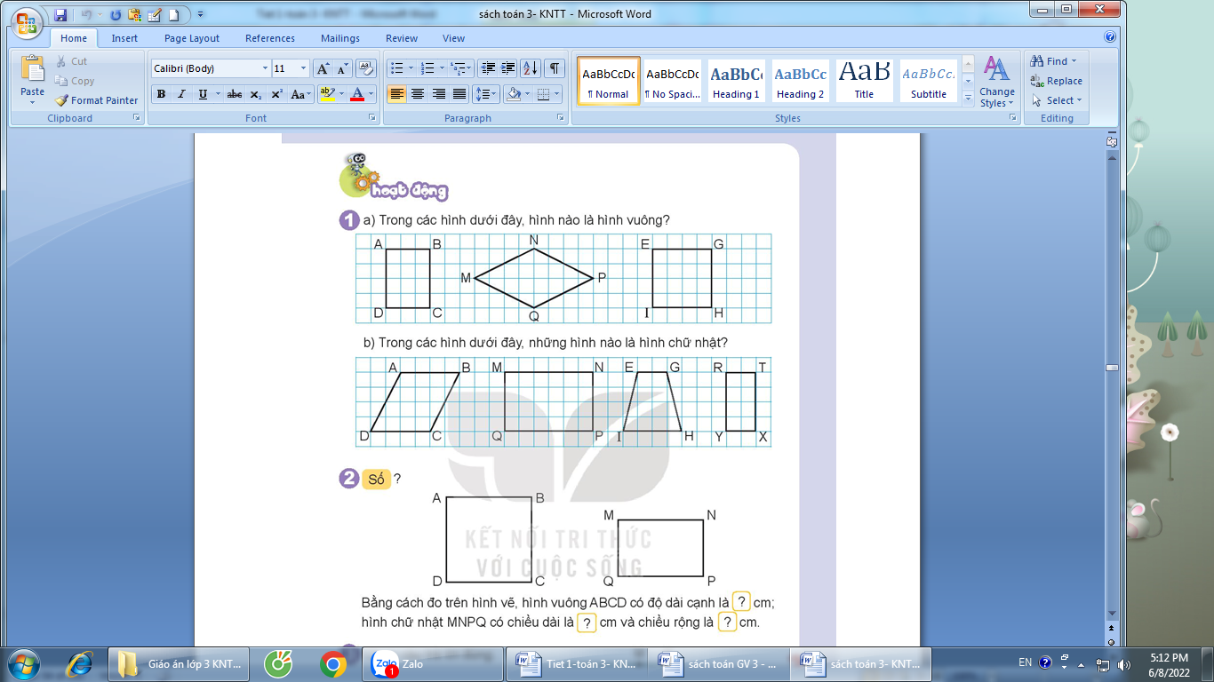
1
a) Trong các hình dưới đây, hình nào là hình vuông?
b) Trong các hình dưới đây, hình nào là hình chữ nhật?

Slide 15
1
a) Trong các hình dưới đây, hình nào là hình vuông?
Hình vuông là: ……………………
b) Trong các hình dưới đây, hình nào là hình chữ nhật?
Hình chữ nhật là: …………………………..

Slide 16
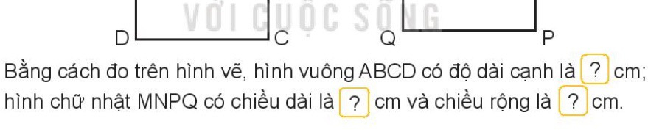
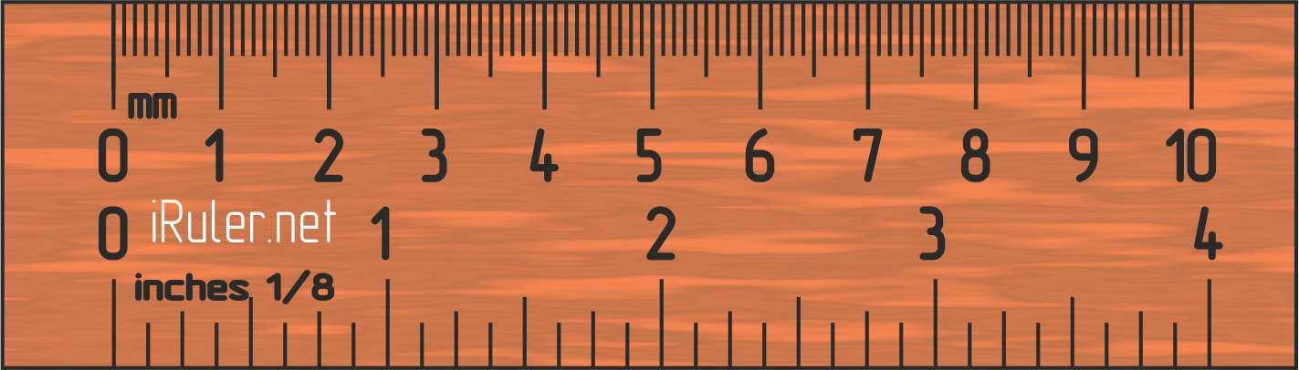
2
Số ?
A
B
M
N
Q
P
D
C
Hình chữ nhật MNPQ có chiều dài là 3 cm và chiều rộng là 2 cm.
Hình vuông ABCD có độ dài cạnh là 3 cm.

Slide 17
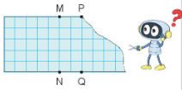
3
Chọn câu trả lời đúng
Để cắt tờ giấy như hình bên thành một hình vuông, Rô – bốt cần cắt theo đoạn thẳng nào dưới đây ?
Đoạn thẳng MQ
Đoạn thẳng PN
Đoạn thẳng PQ
Đoạn thẳng MN

Slide 18
YÊU CẦU CẦN ĐẠT
Nhận biết được đỉnh, cạnh, góc của hình chữ nhật, hình vuông.
Xác định được hình vuông, hình chữ nhật dựa trên các đặc điểm về cạnh và góc.
1. Học sinh thực hiện được:
- Thực hiện được phép nhân, phép chia trong bảng đã học.
- Thực hiện được tính nhẩm phép nhân, phép chia có số 0.
- Tính độ dài đường gấp khúc dựa vào phép nhân.
- Giải được bài toán thực tế liên quan đến phép nhân đã học.
2. Học sinh vận dụng được:
- Làm được các bài tập tính nhẩm, nối các phép tính có cùng kết quả, giải bài toán có lời văn.
1
2

Slide 19










Slide 20
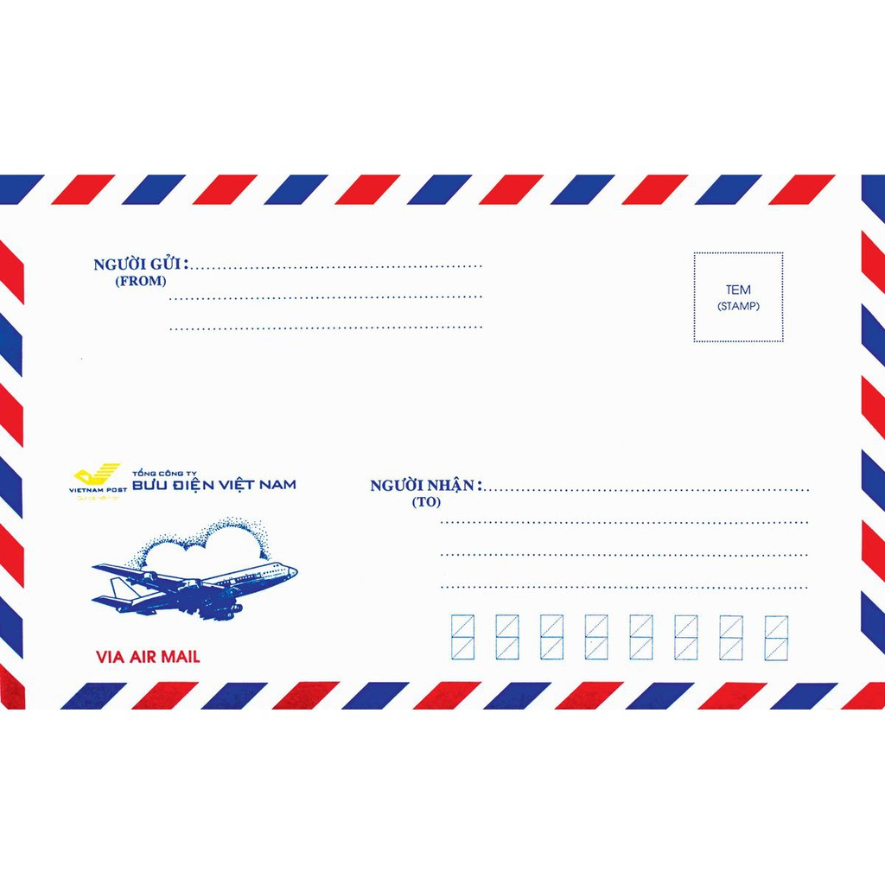
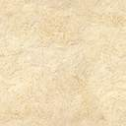
M
N
Q
P
A
B
Hình vuông ABCD có:
4 đỉnh
4 góc vuông
D
C
4 cạnh bằng nhau
Notes:
Trên đường thẳng vẽ 3 điểm A,B,C bất kì sao cho AB = 3 cm, BC = 2 cm. Nhận xét về

